Slide 1
ИСТОРИЯ ВОЗНИКНОВЕНИЯ ЧАСОВ
Подготовила
Гузенко
Елена Владимировна

Slide 2
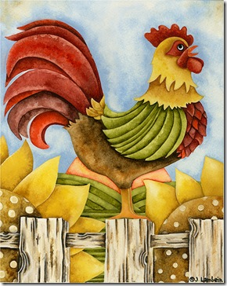
ПЕТУШОК
Кто будил людей по утрам?
Да вот же, часы на заборе сидят.
Петушок- петушок
золотой гребешок
Что ты рано встаешь
Деткам спать не даешь.
– Как будет петушок людей?
Ку-ка-ре-ку! Просыпайтесь люди добрые, на работу пора.
- А можно ли точное время определить по петушку?
- А что случится, если ночью упадет петушок с жердочки и закричит во все горло?
– А если лиса унесет петушка, кто разбудит людей?
И решили люди другие часы придумать.

Slide 3
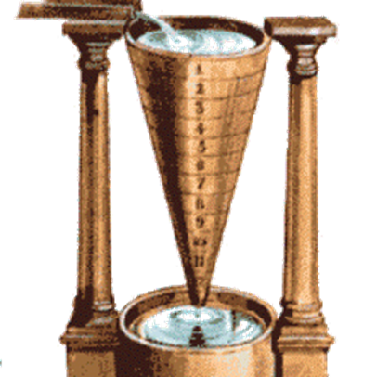
ВОДЯНЫЕ ЧАСЫ
Они могли время и днем, и ночью показывать.
Про такие часы говорят:
<<В них время течет>>.
Сосуд с дырочкой у дна.
На стенке сделаны черточки, которые показывают время.
Вода вытекает из сосуда, время уходило.
Часы такие работали от воды, а значит, назывались водные ?
А всегда ли в таких часах будет водичка бежать?
Как только вода вся выбежит, надо новую налить, т.е. завести водяные часы.
И решили люди другие часы придумать.

Slide 4
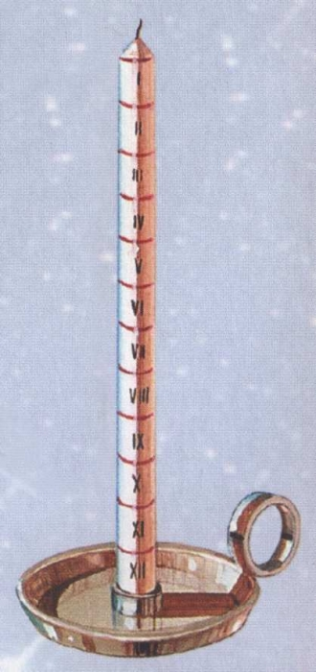
ОГНЕВЫЕ ЧАСЫ
Первые огневые, или свечные, часы - это тонкие свечи длиной около метра с нанесенной по всей длине шкалой. Они сравнительно точно показывали время, а в ночные часы еще и освещали жилища церковных и светских сановников, в том числе таких правителей
К боковым сторонам свечи иногда прикрепляли металлические штырьки, которые по мере выгорания и таяния воска падали, и их удар по металлической чашке подсвечника был своего рода звуковой сигнализацией времени.
Такие часы никогда не относились к приборам, которые по точности можно было бы сравнить с солнечными или водяными часами.

Slide 5
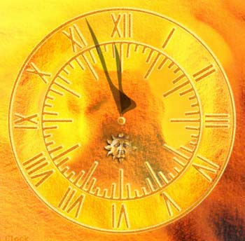
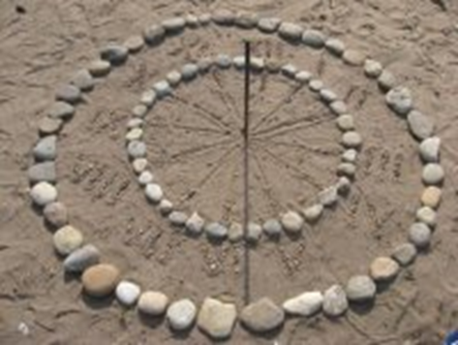
СОЛНЕЧНЫЕ ЧАСЫ
Такие часы работали от солнца, а значит, назывались как?
А придумали такие часы в Древнем Риме.
Встало солнце – все проснулись, за работу принялись.
Над головой, оказалось – обедать пора.
А спряталось за синее море, за высокие горы, пришло время идти на покой.
И вот однажды заметил человек, что тень от дерева падает утром в одну сторону, а вечером в другую.
Вкопал он столб в землю, вокруг начертил круг, разделил его на части.
Взошло солнце, и тень от столба двинулась по кругу.
Такие часы назывались – Солнечные.

Slide 6
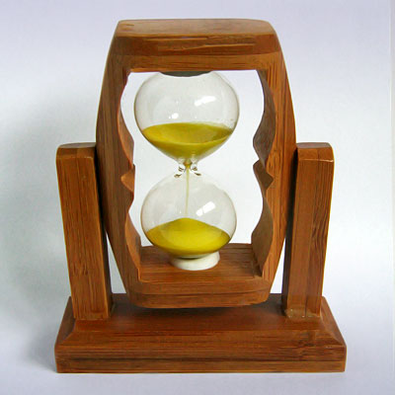
ПЕСОЧНЫЕ ЧАСЫ
Песочные часы появились в Европе столь поздно, они быстро распространились.
Этому способствовали их простота, надежность, низкая цена и не в последнюю очередь возможность измерять с их помощью время в любой момент дня и ночи.
Их недостатком был сравнительно короткий интервал времени, который можно было измерить, не переворачивая прибора. Обычные часы были рассчитаны на полчаса или час, реже — на 3 часа, и лишь в совершенно редких случаях строили огромные песочные часы на 12 часов хода.
Не давало улучшения и соединение нескольких песочных часов в одно целое.

Slide 7
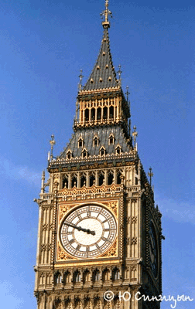
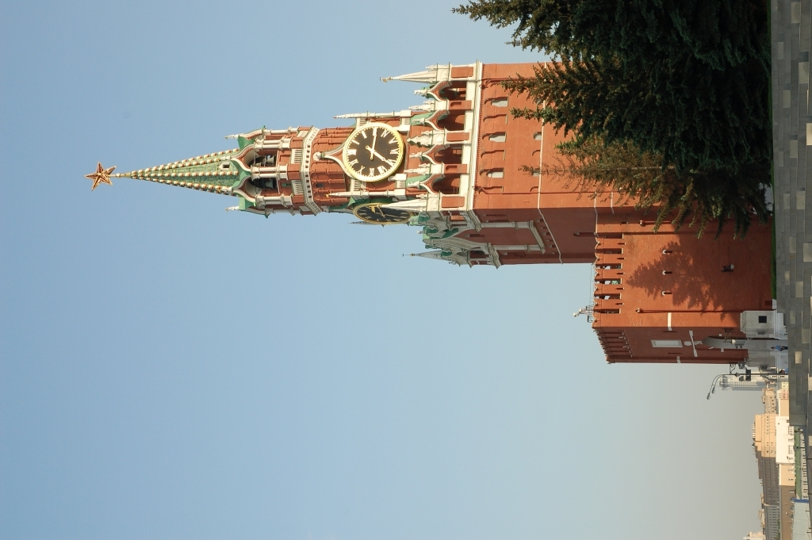
БАШЕННЫЕ ЧАСЫ
Самые первые в мире башенные часы были установлены в Лондоне на башне Вестминстерского аббатства еще в 1288 году.
Затраты на содержание башенных часов всегда были огромны – нужно постоянно их смазывать, подводить стрелки, но, по сути, они «обеспечивали» временем весь город.
А вот в России первые башенные часы появились на башне Московского Кремля только в 1865 году.

Slide 8
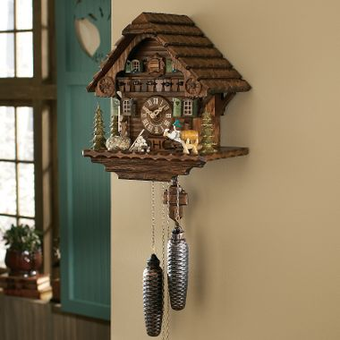
НАСТЕННЫЕ ЧАСЫ
Настенные часы появились в XV веке.
Как правило, их делали из дерева, но могли использовать и другой материал.
Особенностью настенных часов было то, что у них были очень длинные маятники, поэтому приходилось подвешивать часы высоко на стену.
Они и сейчас есть у многих людей, только несколько измененные и зачастую с основной функцией – как элемент комнатного интерьера.

Slide 9
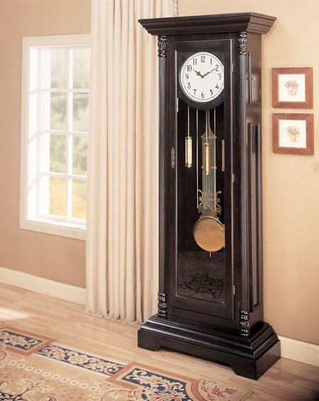
НАПОЛЬНЫЕ ЧАСЫ
Напольные часы появились в 17 веке.
Они сочетали в себе настенные и башенные часы, поскольку их корпус был выполнен в виде высокого шкафчика, который утолщался кверху – там находился циферблат, а весь механизм и самое главное маятник были закрыты стенками.
В 18-19 веках напольные часы стали изготавливать из дорогих сортов дерева, украшать резными узорами.

Slide 10
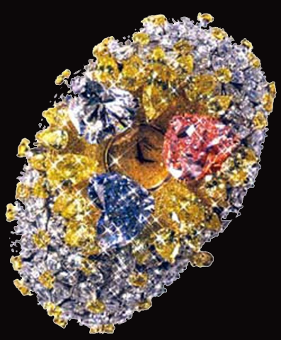
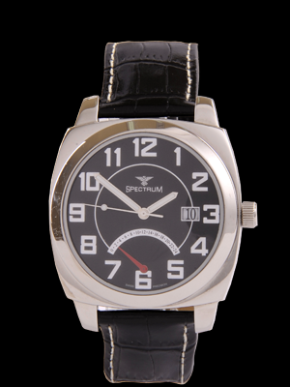
НАРУЧНЫЕ ЧАСЫ
Наручные часы появились совсем недавно – около 100 лет назад, естественно в Швейцарии.
Поначалу наручные часы были только женские и были украшены драгоценными камнями, мужчины предпочитали носить часы на цепочке.
Но из-за не совсем удобного ношения часов на цепочке, вскоре и мужчины стали носить их на руке.

